Slide 1
UNIVERSIDAD AUTÓNOMA DEL ESTADO DE MÉXICO
FACULTAD DE MEDICINA
TÍTULO: “MÚSCULOS DE LA CINTURA PECTORAL´´
UNIDAD 2; TEMA 2.3.
UNIDAD DE APRENDIZAJE: ANATOMÍA I.
PROGRAMA EDUCATIVO: MÉDICO CIRUJANO.
ESPACIO ACADÉMICO: FACULTAD DE MEDICINA.
RESPONSABLE DE LA ELABORACIÓN:
M. EN I.E. MARCO ANTONIO MONDRAGÓN CHIMAL
FECHA DE ELABORACIÓN: 20 DE AGOSTO DE 2018

Slide 2
JUSTIFICACIÓN.
Al término de la clase, el alumno precisará como se agrupan los músculos de la cintura pectoral de acuerdo a su situación; identificará su origen, su inserción, su función y su inervación.
Distinguirá las variantes anatómicas normales y anormales y reconocerá sus relaciones topográficas.
Con la adquisición y comprensión de estos conocimientos anatómicos el alumno podrá integrarlos en los diferentes contextos de aprendizaje y relacionarlos con la fisiología, fisiopatología y la clínica.

Slide 3
CINTURA PECTORAL.
ES UN ANILLO OSEO.
INCOMPLETO POSTERIORMENTE.
FORMADO POR:
- LAS ESCAPULAS, ATRÁS.
- LAS CLAVICULAS, AL FRENTE.
- Y EL MANUBRIO DEL ESTERNÓN.
VER FIG. 1.

Slide 4
Fig. 1. Cintura pectoral.
ESCÁPULA
CLAVÍCULA
ESTERNÓN

Slide 5
Músculos de la cintura pectoral.
1. Anteriores.
2. Posteriores.
3. Escapulohumerales

Slide 6
1. MÚSCULOS ANTERIORES.
Dan movimiento a la cintura pectoral.
PECTORAL MAYOR
PECTORAL MENOR
SUBCLAVIO
SERRATO ANTERIOR
VER FIG. 2

Slide 7
FIG. 2. Músculos anteriores.

Slide 8
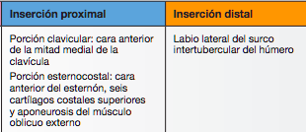
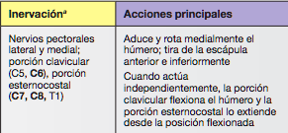
MÚSCULO PECTORAL MAYOR.
VER. FIG. 3

Slide 9
FIG. 3. MÚSCULO PECTORAL MAYOR. ORIGEN E INSERCIÓN.
ORIGEN
INSERCIÓN

Slide 10
MÚSCULO PECTORAL MENOR.
ORIGEN: Costillas 3ª A 5ª, Cerca de cartílagos costales.
INSERCIÓN: Borde medial y cara superior del proceso coracoides.
ACCIÓN: Estabiliza la escápula y la aplíca contra la pared.
INERVACIÓN: Nervio pectoral medial (C8, T1).
VER FIG. 4.

Slide 11
FIG. 4. MÚSCULO PECTORAL MENOR: ORIGEN E INSERCIÓN.
INSERCIÓN
ORIGEN

Slide 12
MÚSCULO SUBCLAVIO.
ORIGEN: 1ª Costilla y cartílago costal.
INSERCIÓN: Borde medial y cara superior del proceso coracoides.
ACCIÓN: Fija y desciende la clavícula.
INERVACIÓN: Nervio del subclavio (C5, C6).
VER FIG. 5.

Slide 13
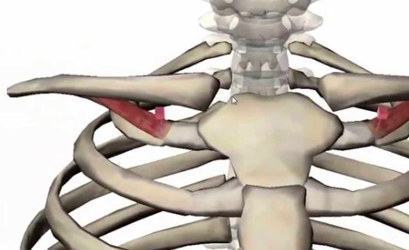
FIG. 5. MÚSCULO SUBCLAVIO: ORIGEN E INSERCIÓN.
INSERCIÓN
ORIGEN

Slide 14




MÚSCULO SERRATO ANTERIOR.
ORIGEN:
INSERCIÓN:
ACCIÓN:
INERVACIÓN:
VER FIG. 6.

Slide 15
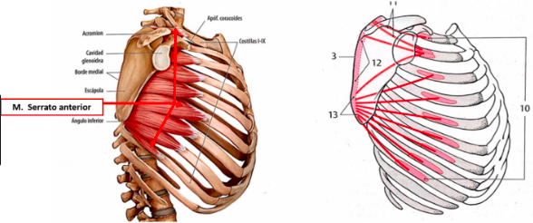
FIG. 6. MÚSCULO SERRATO ANTERIOR: ORIGEN E INSERCIÓN.
INSERCIÓN
ORIGEN

Slide 16
2. MÚSCULOS POSTERIORES.
SUPERFICIALES.
Trapecio.
Dorsal ancho.
POSTERIORES.
Elevador de la escápula.
Romboides mayor y menor.

Slide 17
MÚSCULO TRAPECIO.
ORIGEN: Línea nucal superior. Protuberancia occipital externa. Ligamento nucal. Procesos espinosos C7-T12.
INSERCIÓN: Tercio lateral de la clavícula. Acromion. Espina escapular.
ACCIÓN: Descendente: Eleva. Ascendente: Desciende. Media: Retrae la escápula.
INERVACIÓN: Nervio accesorio (NC XI). C3 y C4 (dolor y propiocepción).
VER FIG. 7.

Slide 18
FIG. 7. MÚSCULO TRAPECIO: ORIGEN E INSERCIÓN.
INSERCIÓN
ORIGEN

Slide 19
MÚSCULO DORSAL ANCHO.
ORIGEN: Procesos espinosos de las 6 vértebras torácicas inferiores. Fascia toracolumbar. Cresta iliáca. 3-4 costillas inferiores.
INSERCIÓN: Suelo del surco intertubercular..
ACCIÓN: Descendente: Extiende, aduce y rota medialmente el húmero. Eleva el cuerpo al trepar.
INERVACIÓN:Nervio toracodorsal (C6, C7, C8).
VER FIG. 8.

Slide 20
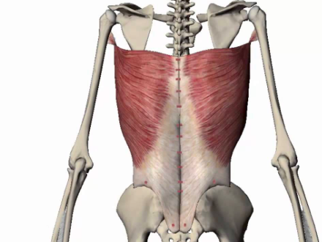
FIG. 8. MÚSCULO DORSAL ANCHO: ORIGEN E INSERCIÓN.
INSERCIÓN
ORIGEN

Slide 21
MÚSCULO ELEVADOR DE LA ESCAPULA.
ORIGEN: Procesos transversos de C1- C4.
INSERCIÓN: Borde medial de la escápula.
ACCIÓN: Eleva la escápula.
INERVACIÓN: Nervios dorsal de la escápula (C4, C5) y cervicales (C3, C4).
VER FIG. 9.

Slide 22
FIG. 9. MÚSCULO ELEVADOR DE LA ESCAPULA: ORIGEN E INSERCIÓN.
ORIGEN
INSERCIÓN

Slide 23
MÚSCULO ROMBOIDES MAYOR.
ORIGEN: Borde medial de la escápula, desde la espina al ángulo inferior.
INSERCIÓN: Procesos espinosos de T2- T5.
ACCIÓN: Retrae la escápula y desciende la cavidad glenoidea. La fija a la pared.
INERVACIÓN: Nervio dorsal de la escápula (C4-C5).
VER FIG. 10.

Slide 24
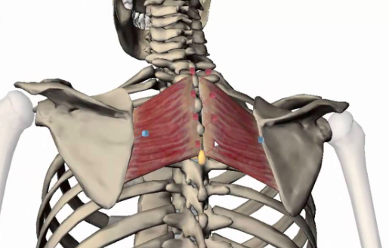
FIG. 10. MÚSCULO ROMBOIDES MAYOR: ORIGEN E INSERCIÓN.
INSERCIÓN
ORIGEN

Slide 25
MÚSCULO ROMBOIDES MENOR.
ORIGEN: Ligamento nucal; procesos espinosos de C7 y T1.
INSERCIÓN: Extremo medial de la espina de la escápula.
ACCIÓN: Retrae la escápula y desciende la cavidad glenoidea. La fija a la pared.
INERVACIÓN: Nervio dorsal de la escápula (C4-C5).
VER FIG. 11.

Slide 26
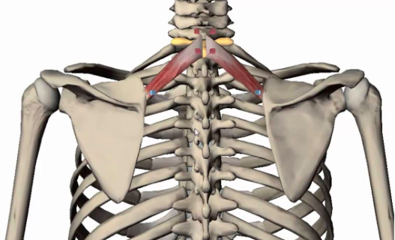
FIG. 11. MÚSCULO ROMBOIDES MENOR: ORIGEN E INSERCIÓN.
INSERCIÓN
ORIGEN

Slide 27
3. MÚSCULOS ESCAPULOHUMERALES.
Deltoides.
Redondo mayor.
MANGUITO ROTADOR:
Supraespinoso.
Infraespinoso.
Redondo menor.
Subescapular.

Slide 28
MÚSCULO DELTOIDES.
ORIGEN: Tercio lateral de la clavícula. Acromion y espina de la escápula.
INSERCIÓN: Tuberosidad deltoidea del húmero.
ACCIÓN: Porción clavicular: Flexión y rotación medial del brazo. Porción acromial: Separación del brazo. Porción espinal: Extensión y rotación lateral del brazo.
INERVACIÓN: Nervio axilar (C5-C6).
VER FIG. 12.

Slide 29
FIG. 12. MÚSCULO DELTOIDES: ORIGEN E INSERCIÓN.
ORIGEN
ORIGEN
ORIGEN
INSERCIÓN

Slide 30
MÚSCULO REDONDO MAYOR.
ORIGEN: Ángulo inferior de la escápula.
INSERCIÓN: Labio medial del surco intertubercular del húnero.
ACCIÓN: Aproxima y rota medialmente el brazo.
INERVACIÓN: Nervio subescapular inferior (C5-C6).
VER FIG. 13.

Slide 31
FIG. 13. MÚSCULO REDONDO MAYOR: ORIGEN E INSERCIÓN.
INSERCIÓN
ORIGEN

Slide 32
MÚSCULO SUPRAESPINOSO.
ORIGEN: Fosa supraespinosa de la escápula.
INSERCIÓN: Tubérculo mayor del húmero.
ACCIÓN: Separación del brazo con el deltoides. Actúa con el mango rotador.
INERVACIÓN: Nervio supraescapular (C4, C5, C6).
VER FIG. 14.

Slide 33
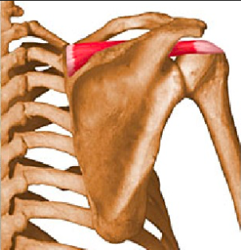
FIG. 14. MÚSCULO SUPRAESPINOSO: ORIGEN E INSERCIÓN.
INSERCIÓN
ORIGEN

Slide 34
MÚSCULO INFRAESPINOSO.
ORIGEN: Fosa infraespinosa de la escápula.
INSERCIÓN: Tubérculo mayor del húmero.
ACCIÓN: Rota lateralmente el brazo. Mango rotador.
INERVACIÓN: Nervio supraescapular (C5, C6).
VER FIG. 15.

Slide 35
FIG. 16. MÚSCULO INFRAESPINOSO: ORIGEN E INSERCIÓN.
INSERCIÓN
ORIGEN

Slide 36
MÚSCULO REDONDO MENOR.
ORIGEN: Porción media del borde lateral de la escápula.
INSERCIÓN: Carilla inferior del tubérculo mayor del húmero.
ACCIÓN: Rota lateralmente el brazo. Mango rotador.
INERVACIÓN: Nervio axilar (C5,C6).
VER FIG. 16.

Slide 37
FIG. 16. MÚSCULO REDONDO MENOR: ORIGEN E INSERCIÓN.
INSERCIÓN
ORIGEN

Slide 38
MÚSCULO SUBESCAPULAR.
ORIGEN: Fosa subescapular (cara anterior de la escápula).
INSERCIÓN: Tubérculo menor del húmero.
ACCIÓN: Rota medialmente el brazo. Mango rotador.
INERVACIÓN: Nervios subescapulares superior e inferior (C5,C6,C7).
VER FIG. 17.

Slide 39
FIG. 18. MÚSCULO SUBESCAPULAR: ORIGEN E INSERCIÓN.
INSERCIÓN
ORIGEN

Slide 40
ORIENTACIÓN CLÍNICA: LESION DEL MANGUITO DE LOS ROTADORES.
LA LESION MAS FRECUENTE:
EL TENDON DEL SUPRAESPINOSO.
LA TENDINITIS DEGENERATIVA:
DEL MANGUITO DE LOS ROTADORES.
ES FRECUENTE EN LAS PERSONAS ANCIANAS.

Slide 41
ORIENTACIÓN CLINICA.
LESION DEL NERVIO TORACODORSAL c6 c8:
FALTA DE INERVACION DEL MUSCULO DORSAL ANCHO
IMPOSIBILIDAD DE ELEVACION DEL TRONCO AL LEVANTAR LOS MIEMBROS SUPERIORES.

Slide 42
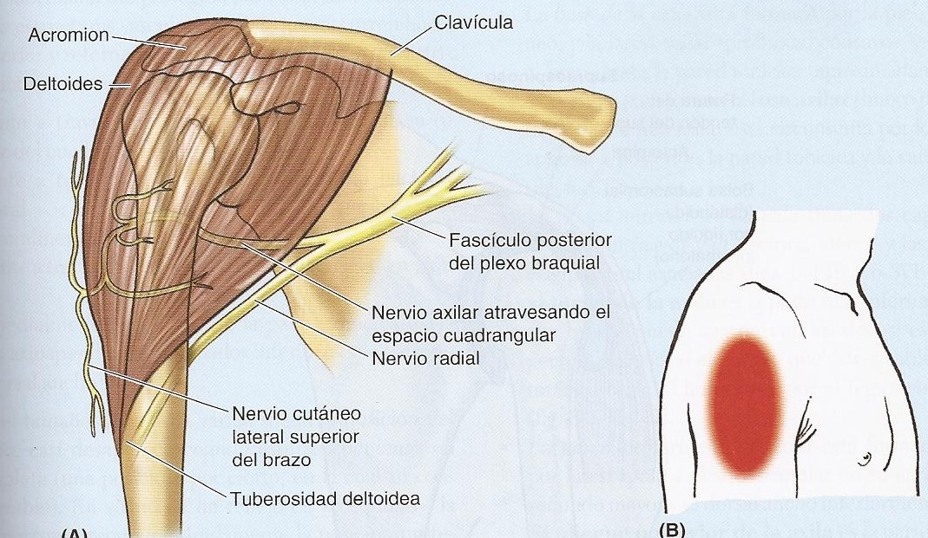
ORIENTACIÓN CLINICA.
LESION DEL N. AXILAR:
ATROFIA DEL MUSCULO DELTOIDES

Slide 43
BIBLIOGRAFÍA.
Moore KL. Anatomía con orientación clinica. 8a. ed. Editorial Wolters Kluwer Lippincott. 2018.
Guzmán-López S, Elizondo-Omaña R. Anatomía humana, manual de prácticas basadas en el razonamiento clínico. 2ª. ed. Editorial Médica Panamericana. 2018.
Pro E. Anatomía Clínica. 2ª ed. Editorial Médica Panamericana. 2014
Drake RL; Wayne VA; Mitchel A.W.M. Gray: Anatomía Básica. Editorial Elsevier; 2014.
Loukas M; Benninger, B; Shane TR. Guía fotográfica de Disección del cuerpo humano. Editorial Elsevier; 2014.
Latarjet. Anatomía Humana. 4ª ed. Editorial Médica Panamericana; 2015.
Gilroy A.M. y cols. Prometheus Atlas de Anatomía Humana. Editorial Médica Panamericana; 2015.
Gilroy, AM. Prometheus: Anatomía, Manual para el estudiante. Editorial Médica Panamericana.; 2013

Slide 44
¡GRACIAS!

